Slide 1
«Здоровый малыш –наше будущее!»
Педагогический проект
ГБОУ СОШ № 276 дошкольное отделение
Подготовили воспитатели группы № 4 «Ромашка»
Г.А.Колыданова ; Г.И.Алёхина
(фотоотчёт)

Slide 2
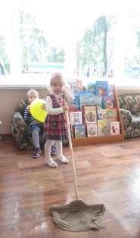
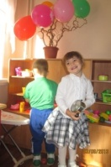
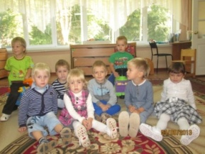
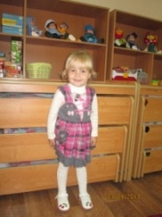
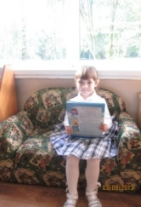
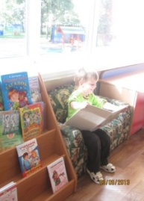
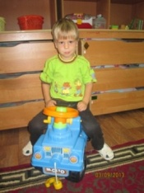
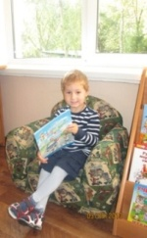
Наша «Ромашка». Первый день в группе .
Ох! Тяжела работа-содержать группу в чистоте!
Нам очень хорошо!

Slide 3
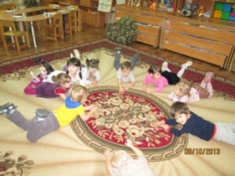
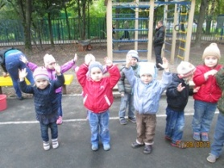
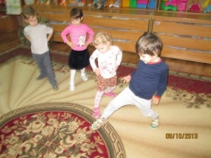
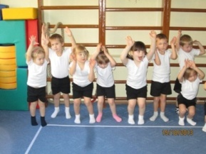
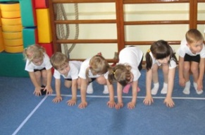
Рано утром просыпайся,
Всем на свете улыбайся.
И зарядкой занимайся!
Малыши, малыши- Дружные ребятки. Малыши, малыши Сделали зарядку.
Каждый день по утрам делаем зарядку
Физкульт-ура! Физкульт-ура! В спортивный зал Бежать пора!

Slide 4
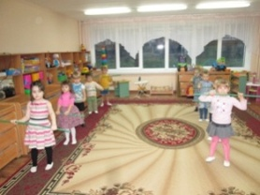
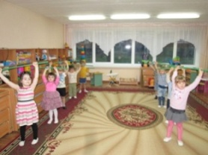
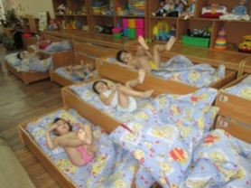
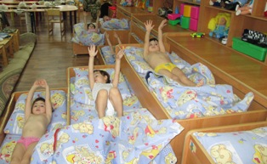
Палки в руки мы возьмём
И поднимем ловко!
Вот уже вставать пора! Просыпайся, детвора!!!
Так мы просыпаемся,
Очень стараемся!
Расскажу вам попорядку, Как я делаю зарядку: Ноги вверх, направо в бок, Оттяну чуть-чуть носок.

Slide 5
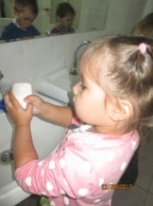
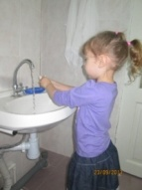
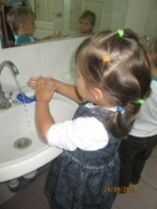
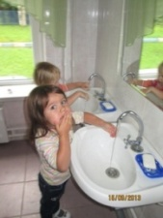
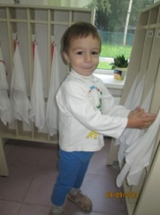
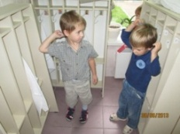
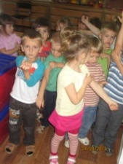
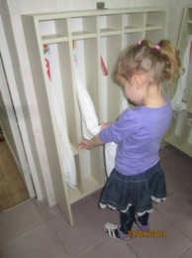
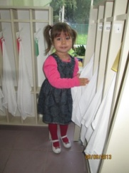
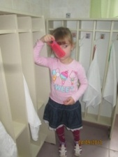
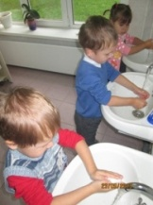
.
Без водички – как прожить ! ? Слушаю и удивляюсь, Потихоньку умываюсь.
Мы причесаныи опрятны, в садике все уже в порядке!
Что такое чистым быть?
Руки чаще с мылом мыть.
Что мы делаем расчёской?
Алисе делаем причёску.
Кусочек мыла я возьму,
И ладошки им потру.

Slide 6
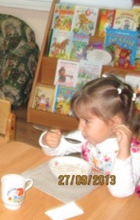
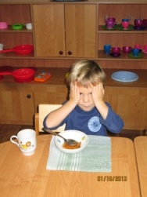
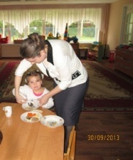
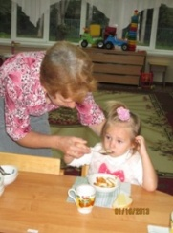
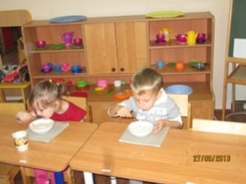
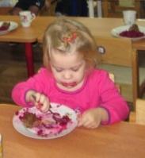
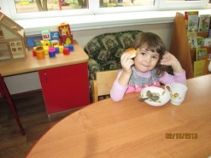
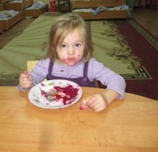
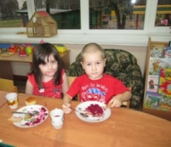
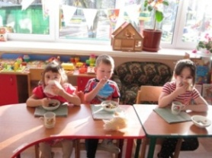
Чтобы быть всегда здоровым, детям кушать утром нужно
Я обед съедаю сам. Открываю рот – и АМ!
Перепачкалась я в свёкле- очень вкусная она!
- Ну, давай хоть накормлю я…
- Я сама! Я сам!)
Кушай Даня, кашу сам!
Скушай-ка за папу ложку,
Подрастешь ещё немножко!

Slide 7
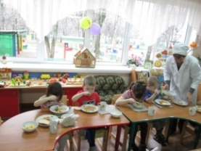
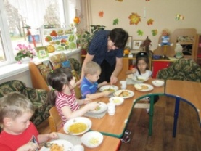
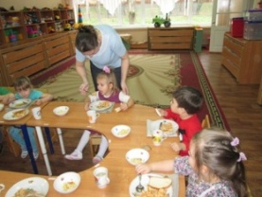
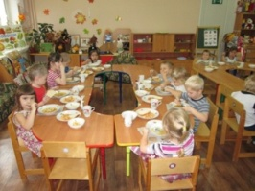
Дети, милые мои! Мойте руки хорошенько, Не жалейте мыла! Я уж стол накрыла.
Кошки поели, мышки поели.
А ты ещё нет? Где твоя ложечка? Скушай хоть немножечко.
А кто кашку кушает,
Вырастает сильным, здоровым
И красивым!
Пообедали? Ну вот! Что должны сказать? - Спасибо!

Slide 8
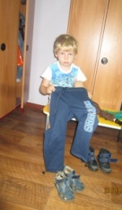
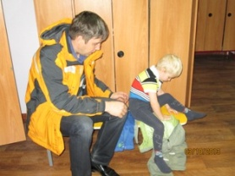
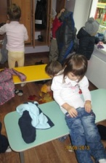
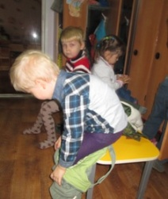
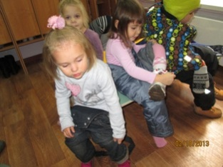
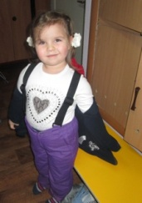
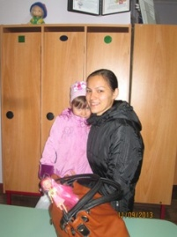
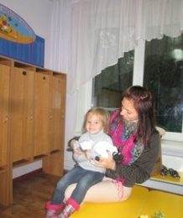
.
Я сниму сапожки сам и поставлю в шкафчик сам!
Всё наденем по порядку,
Уходя, закроем шкаф.
- Давай будем одеваться…
- Я сама! Я сам! –
Старые ботиночки,
А в ботинках дырочки,
Я шнурочки продеваю,
И ботинки зашиваю.

Slide 9
Побежали умываться, Причесаться, одеваться!
Одёжкин домик, Шкафчик мой,
И в нём всегда порядок .

Slide 10
Воспитатель милый самый, Помогает нам и учит. Она нам почти как мама. И детсад наш самый лучший!
Мы играем и поём,
Очень дружно в «Ромашке своей живём!
«Мама – козочка пришла, Молока вам принесла».

Slide 11
Пообедала ребятки, всем «Спасибо» говорят. А потом, после обеда, очень сладко-сладко спят.
В тихий час так сладко спится, Спят ребята крепким сном.
Сон подкрался незаметно, Одеялом всех укрыл, Сны волшебные как сказки Детям сонным подарил
Не шумят камыши,
засыпают малыши
Ножки бегали с утра,
глазкам спать давно пора

Slide 12
Детки в садике живут, Здесь играют и поют, Здесь друзей себе находят, На прогулку с ними ходят.
Я лопатку испытаю:
Здесь я ею покопаю!
Приласкало Солнышко Сразу всех ребят. Шла у нас до вечера Дружная игра…

Slide 13
На участке погуляем, за погодой наблюдаем, в мяч и игры поиграем!
Шепчемся с берёзкой
Чтоб по улицам гулять нужно правила нам знать Как пройти дорогу скоро по сигналу светофора.

Slide 14
Наши детки- молодцы!
Он может очень нужным быть порою, И не зазорно c ним "дружить" герою. Чтоб избежать аварий мокрых гладко Я со всех ног стартую на посадку.
И будет счастлива родня со мною вместе, Что все в порядке у меня и все на месте , Теперь всегда хожу сухой, как папа прямо, А значит я уже большой и рада мама .

Slide 15
В физкультурном зале мы - Дружно занимаемся! Стать мы сильными - должны! Вот мы как стараемся! Для массажа, для осанки – Валики и мячики! Вот спортивные какие Девочки и мальчики!

Slide 16
Вот отличная картинка Мы как гибкая пружинка Пусть не сразу все дается Поработать нам придется!

Slide 17
Хорошо здоровым быть!
Закаляться, обливаться, Спортом разным заниматься! И болезней не боясь, В тёплом доме не таясь, По Земле гулять свободно, Красоте дивясь природной!!! Вот тогда начнёте жить! Здорово здоровым быть!!!

